Slide 1



FINAL 관통 프로젝트
서울 16반 8조
팀장: 이주현
팀원: 전종우

Slide 2

목차
01. 기획 배경 및 목표
02. 추진 계획
03. 시장분석 및 유사 서비스 비교
04. 개발 결과
05. 기대효과
06. 개발후기

Slide 3


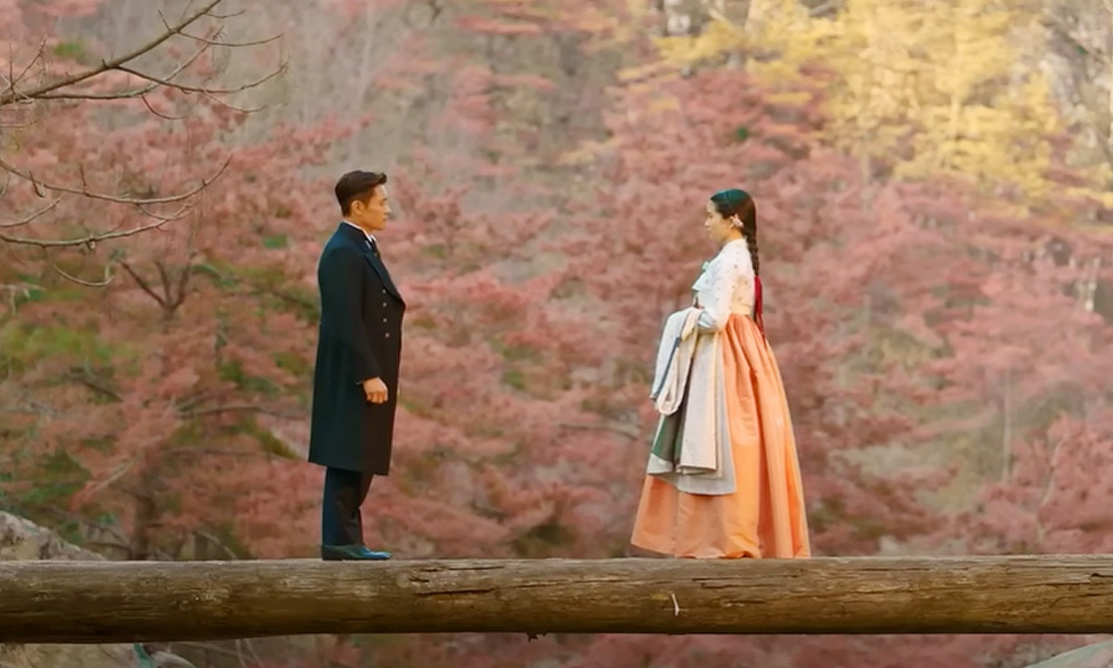
01. 기획 배경 및 목표
최근 영화, 드라마, 예능 등 미디어 콘텐츠의 인기가 증가함에 따라
해당 콘텐츠에 등장한 촬영지에 대한 관심이 높아지고 있습니다.
특히, 자신이 좋아하는 장면이 촬영된 장소를 직접 방문하며
콘텐츠를 추억하고 새로운 경험을 공유하기를 원합니다.
하지만 이러한 촬영지 정보를 체계적으로 제공하는 플랫폼이 부족합니다.
▲ 드라마 <도깨비>의 촬영지 강릉 영진해변
▲ 드라마 <이태원클라쓰>의 촬영지 서울 녹사평 육교
▲ 드라마 <미스터 션샤인>의 촬영지 안동 만휴정

Slide 4
01. 기획 배경 및 목표
촬영지 검색
콘텐츠 속
추억을 공유하는
커뮤니티 형성
사진
공유
일정 관리
미디어 콘텐츠 촬영지 정보를 지도 기반으로 제공하여 편리한 검색 기능 지원
개인화된 일정 관리 기능을 제공하여 사용자 편의성 극대화
사용자 커뮤니티를 통해 여행 경험과 콘텐츠 기반의 소통 공간 마련
사용자가 관심 있는 콘텐츠와 지역을 기반으로 여행지를 추천하는 AI 챗봇 기능 제공

Slide 5
02. 추진 계획
개발 계획
저희 조는 각 기능을 구현하는데 있어 대략적인 시간 계산이 어려울 것으로 판단하여 일정을 정해 해당 기간안에 기능을 구현하기보다는 필수적으로 구현할 내용을 정해놓고 해당 기능부터 구현해 나가는 방식으로 개발을 진행하였습니다.
업무 분배
저희 조는 프론트와 백의 역할을 명확히 나누기 보다는 각 조원별로 프론트와 백에 비중을 좀 더 두되 웹 개발 전반을 경험하기 위해 약 7:3의 비중을 두고 개인별 업무를 나누었습니다.

Slide 6
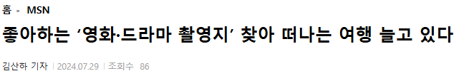
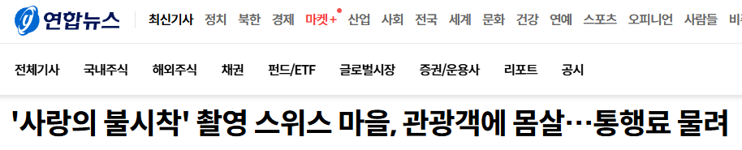
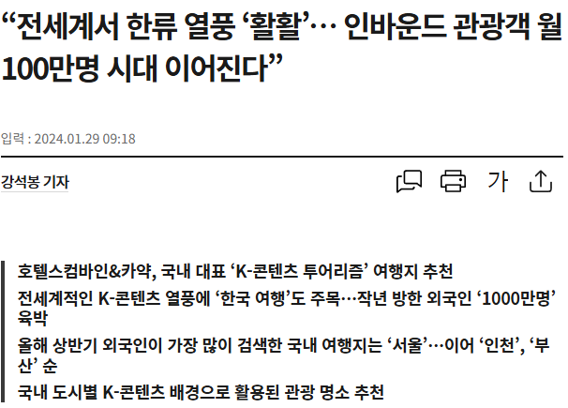
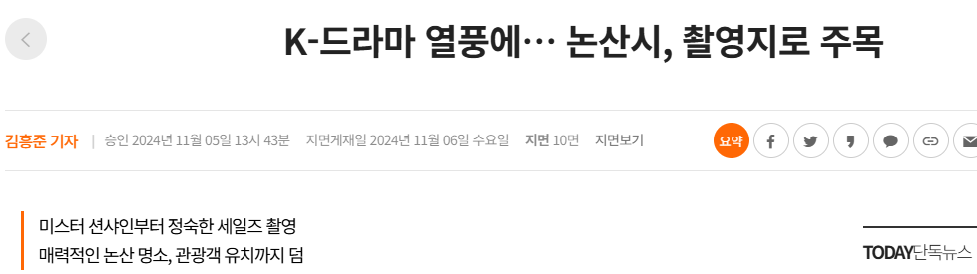
03. 시장분석 및 유사 서비스 비교
OTT 플랫폼의 확산과 글로벌 콘텐츠 소비 증가로 인해
특정 드라마나 영화의 촬영지가 관광지로 주목받는 경우가 많아졌습니다.
예를 들어, 한국의 드라마 <사랑의 불시착>은 스위스 관광 붐을 일으켰으며,
영화 <기생충>은 서울의 촬영지를 방문하는 관광객을 유치했습니다.
이러한 콘텐츠 관광은 국내외에서 큰 성장 잠재력을 보입니다.

Slide 7
03. 시장분석 및 유사 서비스 비교
차별성
현재 일부 서비스는 여행지 리뷰와 사진 공유에 초점을 맞추고 있으나 콘텐츠 촬영지와 연계된 정보 제공은 부족
여행 일정 관리와 커뮤니티 기능을 통합적으로 제공하는 서비스는 거의 없는 상황
한계점
개선방향
현재 한국 콘텐츠와 관광지만 서비스의 범위에 포함되므로, 해외 사용자 유입의 한계 존재
공공 데이터 품질에 따라 서비스의 신뢰도가 결정
초기 사용자층 확보 및 게시글 활성화의 어려움
공공데이터의 업데이트 주기 모니터링, 자체적인 데이터 추가 확보
사용자 피드백을 통한 잘못된 정보 수정
초기 사용자 유입을 위해 이벤트나 리워드 시스템 도입
AI 모델 개선

Slide 8










04. 개발 결과
Front-end
Back-end
Pinia
Vue3
Java
MySQL
MyBatis
VS Code
Spring Boot
HTML/CSS/JavaScript
tailwind css
STS4

Slide 9
04. 개발 결과

Slide 10
05. 기대효과
사용자 경험 향상
지도 기반의 여행 일정 관리로, 사용자 개인화된 여행 경험을 제공합니다.
사용자는 AI 챗봇을 통해 관심 콘텐츠와 희망 지역을 기반으로 여행지를 추천 받아 효율적으로 여행 계획을 세울 수 있습니다.
콘텐츠 관광 활성화
콘텐츠와 관광지를 연결함으로써, 국내외 관광객의 관심을 끌어 관광 산업 활성화를 도모합니다.
한류 콘텐츠의 글로벌 팬들에게 새로운 관광 콘텐츠를 제공합니다.

Slide 11
05. 기대효과
커뮤니티 성장
사용자가 게시판을 통해 실제 콘텐츠와 비슷한 구도에서 찍은 다양한 사진들을 공유하며 콘텐츠 팬과 여행자 간의 활발한 소통이 가능합니다.
여행지 추천, 사진 공유, 리뷰 등의 활동들이 플랫폼의 활성화로 이어질 것입니다.
데이터 활용 가능성
사용자 활동 데이터를 분석하여, 콘텐츠 관광 트랜드와 인기 여행지를 파악하고, 맞춤형 추천 서비스를 제공할 수 있습니다.
관련 데이터는 관광 산업 및 콘텐츠 제작사와의 협업 기회를 확대할 수 있는 기반이 됩니다.

Slide 12
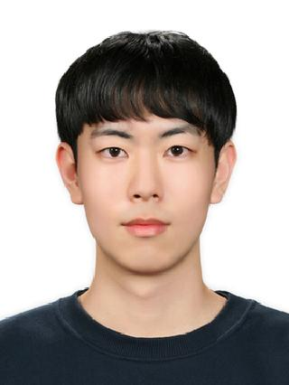
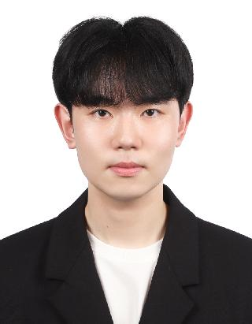
06. 개발후기
팀장: 이주현
적용하고 싶은 기술(OAuth, Spring Security, 소셜로그인, AOP 등)은 많았는데 기능 구현에 급급했다.
JWT도 사용해보고 싶었으나 프로젝트의 규모도 작고 JWT를도입했을 때의 이득이 크지않다고 느껴 세션을 이용하였다.
시스템을 설계하면서, 어떤 기술을 사용할지 합리적으로 선택하기 위해서는 기술에 동작 과정에 대한 이해가 필요하다는 생각이 들었다.
세션과 JWT에 대한 공부가 필요하다. (+ OAuth, Spring Security)
SOLID 원칙과 거리가 먼…. 수정에 open, 확장에 closed 인 시스템이 완성되었다.
팀원: 전종우
우선 처음으로 본격적인 웹 프로젝트를 진행하면서 전반적인 웹 개발의 동작 흐름을 경험할 수 있었다.
매번 코드를 작성하면서 더 좋은, 일반적인 설계나 방법을 찾으려고 많은 시간을 소비했는데 사실, 절대적으로 효율적인 정답 코드는 없지 않을까 하는 생각이 들었다. 차라리 이 시간에 마음을 조금 비우고 기능 개발을 더 했으면 좋았을 것 같다.
가독성과 유지보수를 위해 컴포넌트 분리의 중요성을 다시금 깨달았지만, 여전히 컴포넌트 간의 의존성을 어떻게 처리할 것(props/emit, provide/inject, ref/expose)인지에 대한 어려움을 느꼈다.
협업을 하면서 브랜치나 커밋 로그 등을 세분화하고 체계적으로 관리하지 않고 git add .를 남발하는 등 나는 순간의 편의를 위해 팀원을 배려하지 않는 이기적인 사람이라는 것을 깨달았다.
주현아, 부족한 팀원과 함께하느라 고생 많았어… 우리의 모토였던 성장은 달성한 것 같다. 그지?

Slide 13
Q&A

